Slide 1
ВСЕМИРНАЯИСТОРИЯ
7
класс
Тема:
Государство сельджукидов

Slide 2
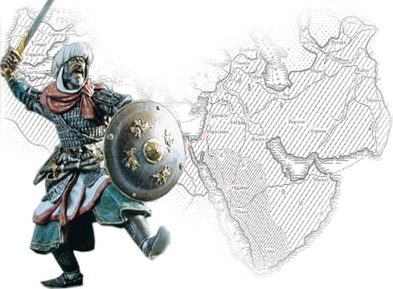
ПЛАН УРОКА
Повторение изученного.
Государство сельджукидов.
Общественный строй.

Slide 3
ПОВТОРИМ ИЗУЧЕННОЕ
3
Д
Е
К
А
5
1
У
Н
И
В
Е
Р
С
И
Т
Е
Т
Е
Глава факультета
Ф
А
К
У
Л
Ь
Т
Е
Т
Глава университета
Юридический, философский ….
Места проживания средневековых студентов
Высшее учебное заведение, в котором готовят специалистов в разных областях
4
Т
2
К
О
Л
Л
Е
Г
И
И
Р

Slide 4
ПОВТОРИМ ИЗУЧЕННОЕ
4
1
Б
О
Л
О
Н
Ь
Я
К
3
С
Т
У
Д
Е
Н
Т
2
Ф
В средневековье школяр, а в наше время …
П
О
Университет в Англии, основанный в XII веке
Город в Италии, где возник старейший в Европе университет
Где расположен университет Сарбонна
Степень, которую получал студент
5
М
А
Г
И
С
Т
Р
Р
Д
И
Ж

Slide 5
ПОВТОРИМ ИЗУЧЕННОЕ
Деятели культуры возрождения, ставившие человека в центр мироздания
Стиль архитектуры, зародившийся в X-Xlll в.
Итальянский поэт, представитель раннего
возрождения
Главенствующий стиль в архитектуре Xll-Xlll в.
Живописное произведение небольшого размера
5
П
2
Г
О
Т
И
Ч
Е
С
К
И
Й
Т
1
Р
О
М
А
Н
С
К
И
Й
3
А
М
И
Н
И
А
Т
Ю
Р
А
К
4
Г
У
М
А
Н
И
С
Т
Ы

Slide 6
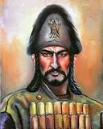
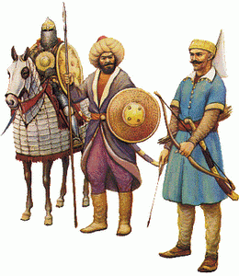
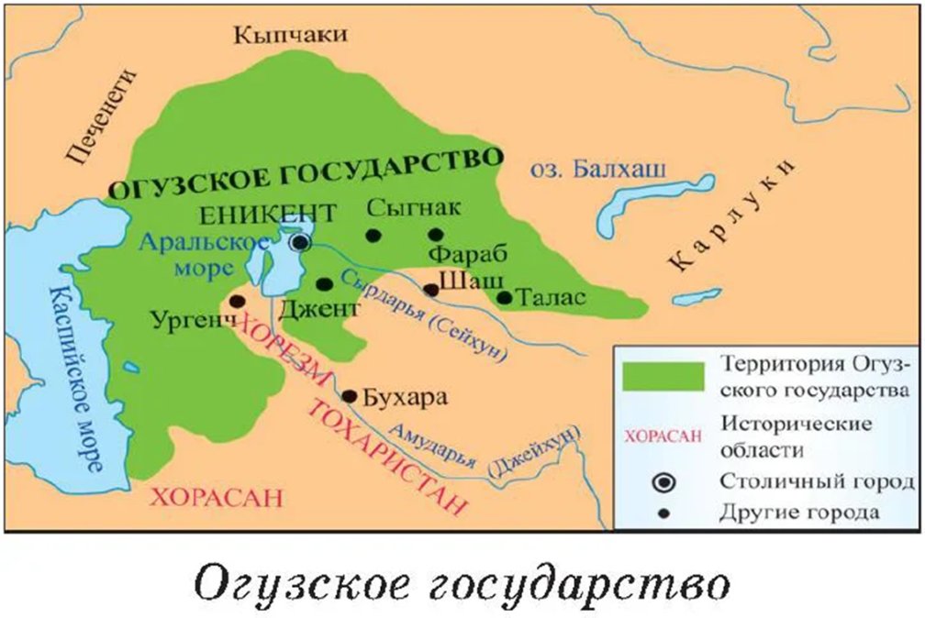
ОБРАЗОВАНИЕ ДИНАСТИИ СЕЛЬДЖУКИДОВ
Сельджуки принадлежали к огузо-туркменскому племени кынык, которое относилось к центральноазиатским тюркам.
Свое имя народ получил от главного вождя своего племени Сельджука, поселившегося, по преданию, в Х в. в городе Дженте на Сырдарье. Сельджуки вели кочевой и полуоседлый образ жизни.

Slide 7
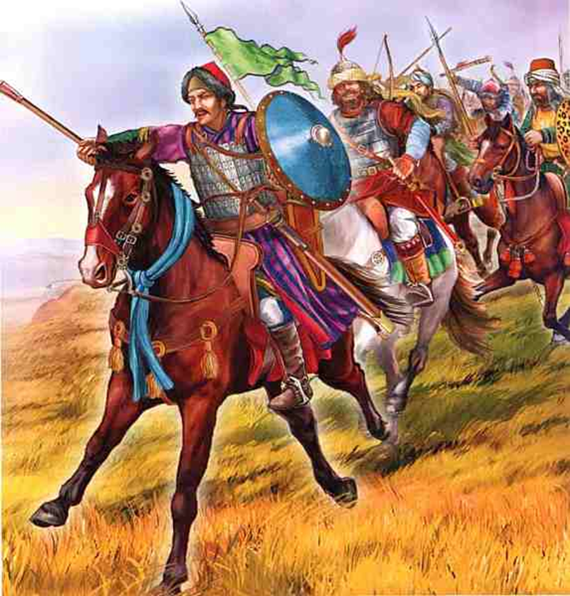
УСИЛЕНИЕ СЕЛЬДЖУКОВ
В X веке сельджуки приняли ислам. С принятием новой религии Сельджук приобретает авторитет среди мусульман.
В это же время он встает на путь гази – борца за веру.
Объединение племен Сельджука представляло силу, с которой приходилось считаться. Усиление сельджуков проходило в постоянных столкновениях с эмирами Хорезма, Бухары и Газны.

Slide 8
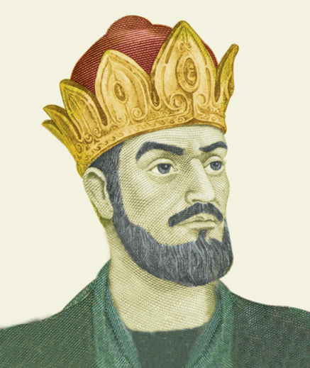
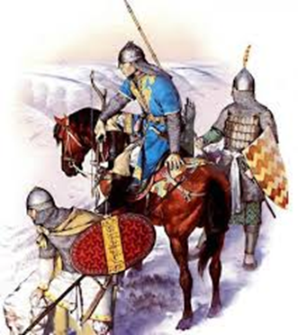
ПРАВЛЕНИЕ ТОГРУЛБЕКА
Своей славой государство обязано Тогрулбеку (1038—1063 гг.), внуку Сельджука.
Тогрулбек являлся искусным воином и правителем. В 1040 г. Тогрулбек наголову разгромил армию газневидского султана и стал хозяином Хорасана.
После разгрома Газневидов часть сельджуков осталась в Средней Азии, а другие отправились на Ближний Восток.

Slide 9
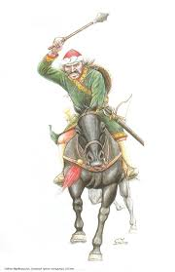
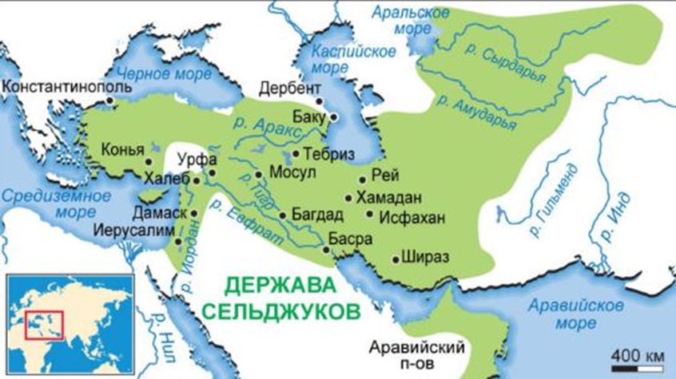
ОБРАЗОВАНИЕ ГОСУДАРСТВА СЕЛЬДЖУКИДОВ
С 1038 по 1055 год сельджуки овладели Хорасаном, Хорезмом, Западным Ираном, Азербайджаном и Ираком.
Аббасидский халиф вынужден был признать Тогрулбека султаном и «царем Востока и Запада». Государство сельджукидов за четверть века превратилось в одно из самых могущественных государств, представлявших угрозу самой Византии.

Slide 10
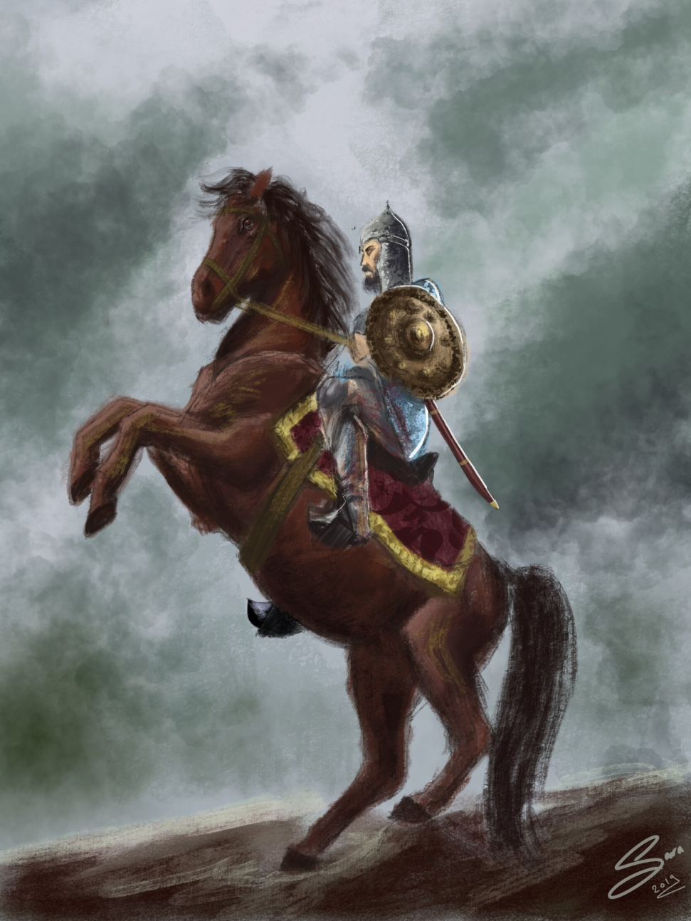
АЛП АРСЛАН
Алп Арслан - второй султан государства Сельджукидов правил страной с 1063 по 1072 годы, основатель Сельджукского могущества, унаследовал территории сельджукского Хорасана и западного Ирана, завоевал Грузию, Армению и большую часть Малой Азии.

Slide 11
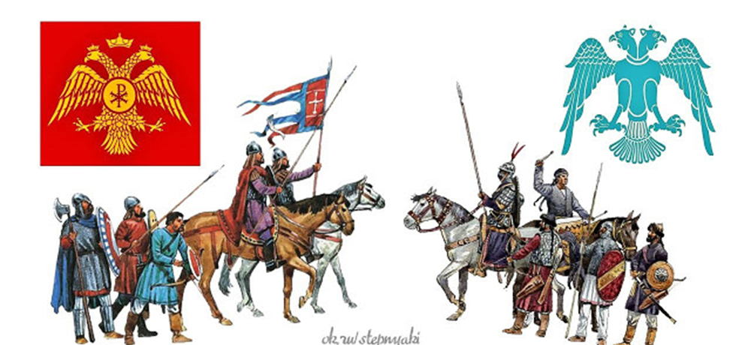
МАНЦИКЕРТ
Цитадель Манцикерт была расположена к северу от озера Ван. Манцикерт был одним из городов, прикрывавших границу империи, однако за несколько лет до этого он был захвачен турками, которые с его помощью контролировали обширную территорию к северу от озера.
Взятие Манцикерта позволило бы византийцам изменить в этих землях расстановку сил и закрыть внутренние области Малой Азии от вторжения турок-сельджуков.

Slide 12
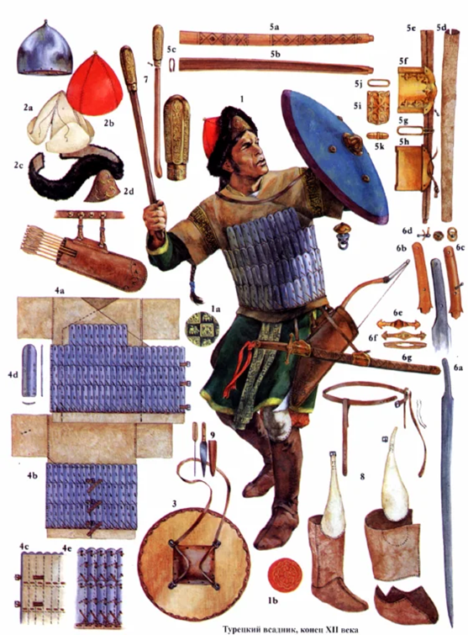
АРМИЯ АЛП-АРСЛАНА
Армия Алп-Арслана состояла как из полукочевых отрядов туркменов, возглавляемых местными вождями, так и из регулярных элитных полков гулямов, набиравшихся из рабов.
Гулямы были основной ударной мощью сельджукского султана — эти тяжелые кавалеристы, воспитанные в сельджукской среде и всем обязанные султану, гарантировали повиновение подчиненных князей турецкому властителю.

Slide 13
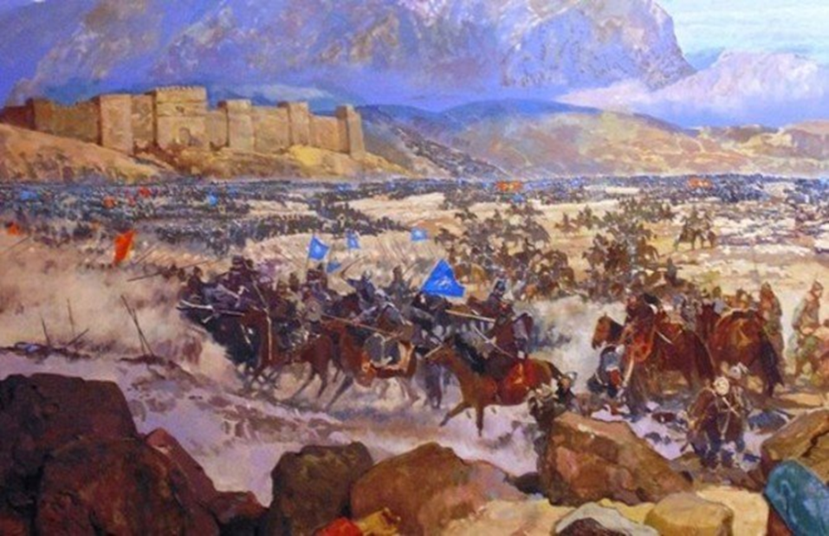
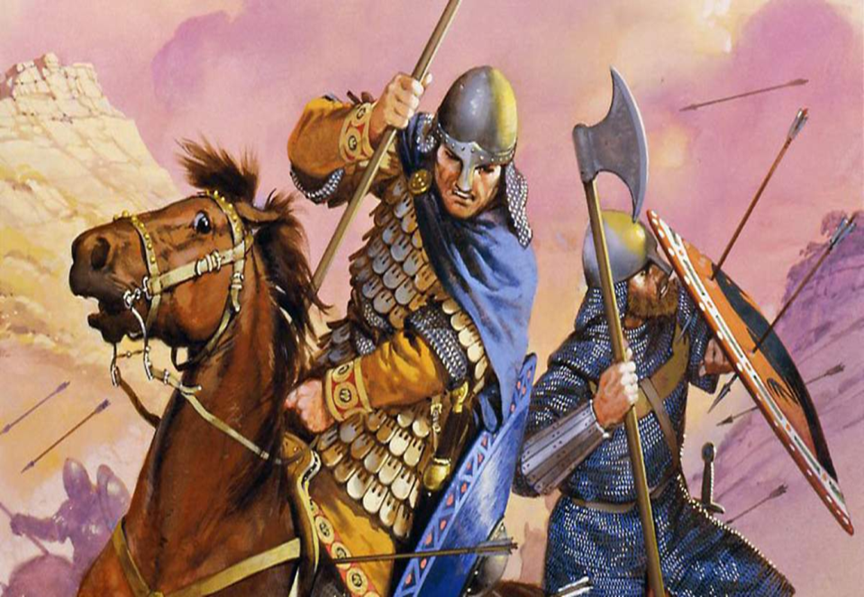
БИТВА ПОД МАНЦИКЕРТОМ 1071 Г.
Турки-сельджуки под предводительством султана Алп Арслана нанесли поражение византийцам, и взяли в плен византийского императора Романа IV Диогена, который был отпущен на условии выплаты дани.
Битва под Манцикертом, 1071 г. одна из великих битв истории средних веков, закончилась сокрушительным поражением византийской армии, что существенно повлияло на дальнейшую боеспособность Византийской империи. Тюркские племена устремились в Малую Азию.

Slide 14
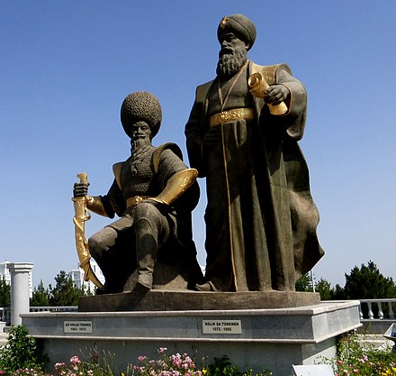
ПРАВЛЕНИЕ МЕЛИК-ШАХА
В правление Мелик-шаха (1072—1092 гг.), сельджукское государство пришло к точке своего наивысшего могущества. Мелик - шах завоевал Конью, Анкару, Иерусалим Перенес столицу в Исфаган.
В результате военных походов сельджуков образовалось огромное государство, простиравшееся от Амударьи и границ Индии до Средиземноморья.
ПАМЯТНИК СЕЛЬДЖУКСКИМ СУЛТАНАМ АЛП-АРСЛАНУ И МЕЛИК-ШАХУ В АШХАБАДЕ, ТУРКМЕНИСТАН

Slide 15
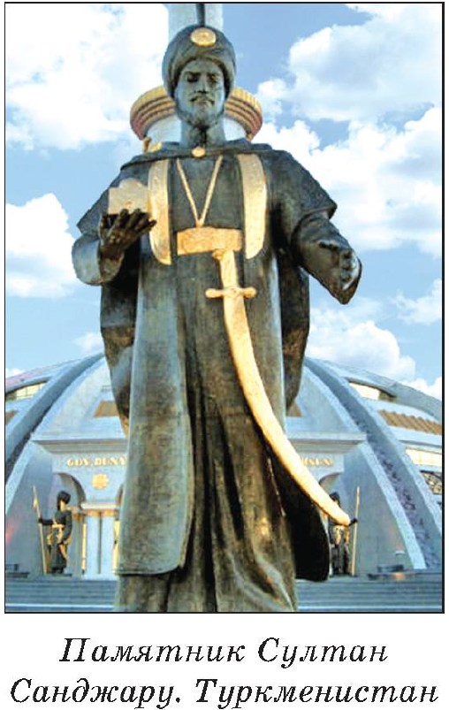
РАСПАД ДЕРЖАВЫ СЕЛЬДЖУКИДОВ
Между отдельными эмирами начались междоусобные войны. Длительные междоусобные войны и мятежи ослабляли государство. Султан Санджар (1118-1153 гг.) стал последним из «Великих Сельджукидов».
Ряд правителей восстал против него, что привело к расколу Великой Сельджукской империи. После его смерти владения Сельджуков были официально разделены на государства Конийский, Иракский, Сирийский, Кирманский султанаты и государство Атабеков.

Slide 16
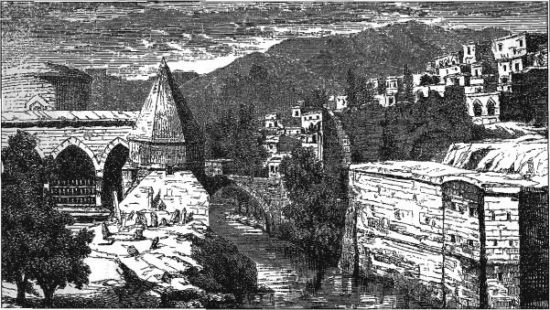
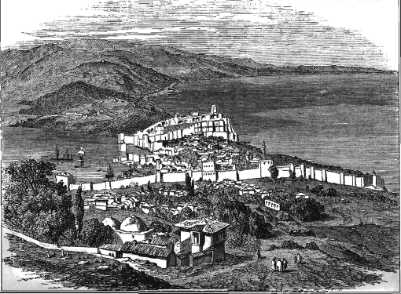
ПЕРЕХОД К ОСЕДЛОМУ ОБРАЗУ ЖИЗНИ
С конца XI века тюркские племена перешли к оседлому образу жизни. Вместе с коренными жителями – греками и армянами –они начали заниматься земледелием и ремеслами.
В XII-XIII вв. эти процессы приведут к образованию землевладельческого общества.

Slide 17
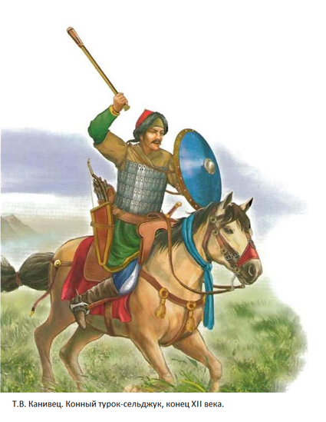
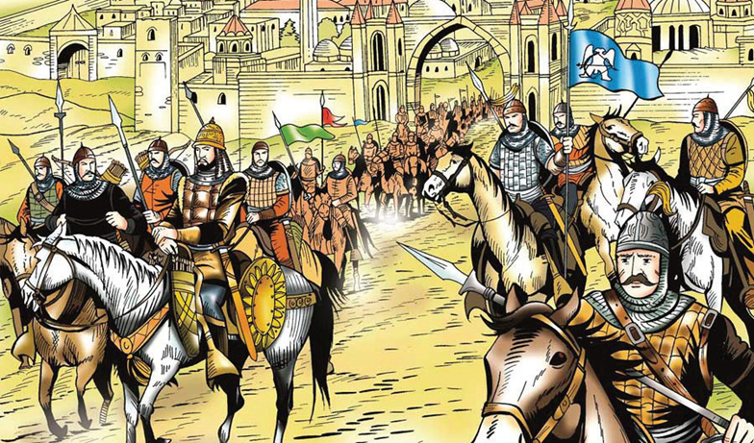
ОБЩЕСТВЕННЫЙ СТРОЙ
Сельджукские султаны раздавали захваченные земли в виде крупных земельных владений – икта, сельджукским эмирам. Со временем икта стала передаваться по наследству и владельцы икта стали независимы.
Владельцам наделов, размеры которых были разными, разрешалось собирать и оставлять себе налоги с местного населения. Взамен обладатель надела был обязан вооружить, посадить на коней и обучить воинов-кавалеристов, точное количество которых определялось размерами доходов, которые приносил надел. Если земли было мало, то в поход по приказу султана должен был идти сам землевладелец.

Slide 18
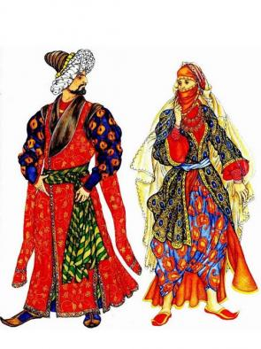
НОВЫЙ ЭТНОС - ТУРЕЦКИЙ НАРОД
Тюркские кочевые племена огузы постепенно смешиваются с коренным населением Сельджукского государства в Малой Азии, составив основу тюркского населения. Начал формироваться новый этнос- турецкий народ. В 20-30-х гг. XIII в. этот процесс усиливается. Принесенный туркменами огузский язык стал средством межнационального общения. С течением времени население некоторых областей султаната, особенно принявшие ислам, полностью переходило на язык туркмен-огузов, начав использовать его и в собственной среде. В этих языках за пришлыми из Средней Азии народами и местным населением, перешедшим на огузский язык, закрепилось общее «тюрк». Так было начато постепенное формирование турецкого этноса.

Slide 19
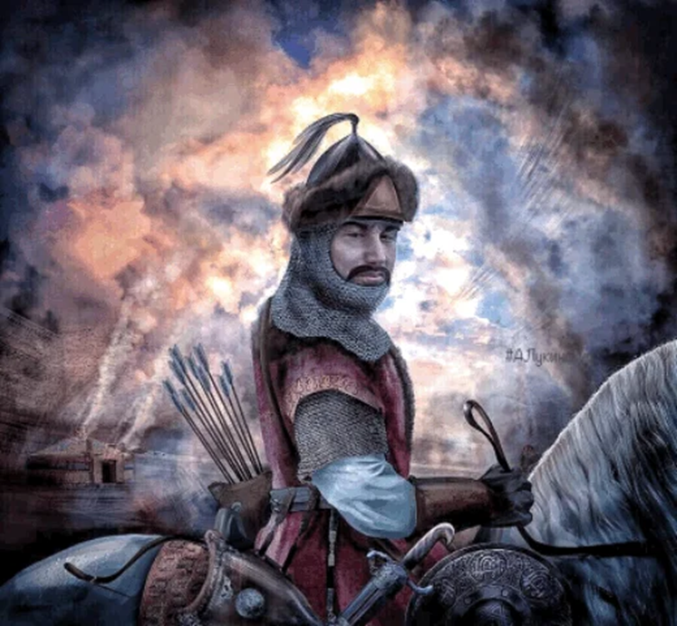
ОКОНЧАТЕЛЬНЫЙ РАСПАД ГОСУДАРСТВА
В 70-80-х годах XII в. большинство областей Сирии и Месопотамии перешло под власть усилившегося Египетского султаната Монгольское нашествие и разгром сельджукидской армии в 1243 г. отрицательно повлиял на дальнейшее развитие сулатната. Государство Сельджукидов в начале XIV в. распалось

Slide 20
САМОСТОЯТЕЛЬНАЯ РАБОТА
1. Прочитать § 34 стр.121-122.
2. Устно ответить на вопросы параграфа.
3. После прочтения текста заполнить таблицу по методу ИНСЕРТ
V | + | - | ?
Записать факты, термины, понятия, которые уже известны | Записать все новое, что стало известно после прочтения | «У меня было другое представление об этом «Я думал по-другому» | Непонятные термины, факты, требующие разъяснения

